Slide 1
Specyfika, cel i kryteria wyboru projektów w ramach edukacji przedszkolnej, system wyboru projektów zintegrowanych
Spotkanie informacyjne dla wnioskodawców, 22 listopada 2023 r. Kinga Dziewiątkowska- Seroka, Departament Programów Regionalnych

Slide 2
Działanie 6.1. Infrastruktura edukacji przedszkolnej
Projekty na rzecz upowszechnienia edukacji przedszkolnej;
Inwestycje zintegrowane z projektami finansowanymi w Działaniu 5.7. Edukacja przedszkolna
Typy projektów:
Budowa, przebudowa, rozbudowa, remont infrastruktury przedszkoli i oddziałów przedszkolnych (samodzielnych obiektów i pomieszczeń zlokalizowanych w budynkach szkół) wraz z wyposażeniem, placami zabaw.
W ramach ww. typów projektów możliwe będą:
a. zakup wyposażenia trwałego, w tym doposażenie w pomoce dydaktyczne, sprzęt lub narzędzia specjalistyczne dostosowane do rozpoznawania potrzeb rozwojowych i edukacyjnych dzieci;
b. budowa, rozbudowa, montaż placów zabaw wraz z bezpieczną nawierzchnią i ogrodzeniem.
Uzupełniająco możliwe będą również:
c. działania służące poprawie dostępności cyfrowej i informacyjno - komunikacyjnej (nie pokrywającej się z zakresem wsparcia w ramach Krajowego Planu Odbudowy) oraz likwidacji barier architektonicznych w szczególności w oparciu o projektowanie uniwersalne lub zastosowanie racjonalnego usprawnienia oraz uwzględniające potrzeby osób z niepełnosprawnościami;
d. działania służące zmniejszeniu energochłonności infrastruktury i przyczyniające się do zmniejszenia kosztów jej utrzymania i osiągnięcia neutralności klimatycznej;
e. działania sprzyjające adaptacji do zmian klimatu poprzez zastosowanie błękitno-zielonej infrastruktury np. zielone dachy, zielone ściany itp.;
f. zagospodarowanie otoczenia obiektów, w szczególności modyfikacja przestrzeni wspierająca rozwój psychoruchowy i poznawczy dzieci.

Slide 3
Działanie 6.1. Infrastruktura edukacji przedszkolnej
Najważniejsze warunki realizacji projektów:
Wsparcie uzyskać mogą wyłącznie placówki posiadające status przedszkola publicznego. W przypadku nowego przedszkola, wsparcie można uzyskać wyłącznie na utworzenie placówki, która posiadać będzie status przedszkola publicznego po zakończeniu realizacji projektu;
Realizowane będą wyłącznie projekty zawierające diagnozę edukacji przedszkolnej, ze szczególnym uwzględnieniem analizy bieżących i prognozowanych potrzeb w zakresie dostępności miejsc edukacji przedszkolnej dotyczącą zaplanowanych działań, zarówno w kwestii infrastruktury objętej wsparciem w Działaniu, jak i zadań wspieranych w Działaniu 5.7. Edukacja przedszkolna;
Ze wsparcia wykluczone będą projekty dotyczące szkół specjalnych i innych placówek, które prowadzą do segregacji lub utrzymania segregacji jakiejkolwiek grupy defaworyzowanej lub zagrożonej wykluczeniem społecznym.

Slide 4
Nabór dla Działania 6.1. Infrastruktura edukacji przedszkolnej zintegrowany z Dz. 5.7. Edukacja przedszkolna
Ukierunkowanie terytorialne
47 gmin cechujących się szczególnie niskim odsetkiem dzieci objętych wychowaniem przedszkolnym w relacji do średniej wojewódzkiej – zgodnie z Tabelą nr 2 w ramach załącznika do uchwały nr 646/457/23 ZWP z dnia 6 czerwca 2023 r.
Wnioskodawcy - jednostki samorządu terytorialnego z terenu ww. gmin
samodzielnie
jako liderzy w partnerstwie z:
innymi jst z obszaru ww. gmin
podmiotami niepublicznymi (organizacje pozarządowe, Kościoły i związki wyznaniowe, przedszkola i inne formy wychowania przedszkolnego, szkoły i inne placówki systemu oświaty, MŚP)

Slide 5
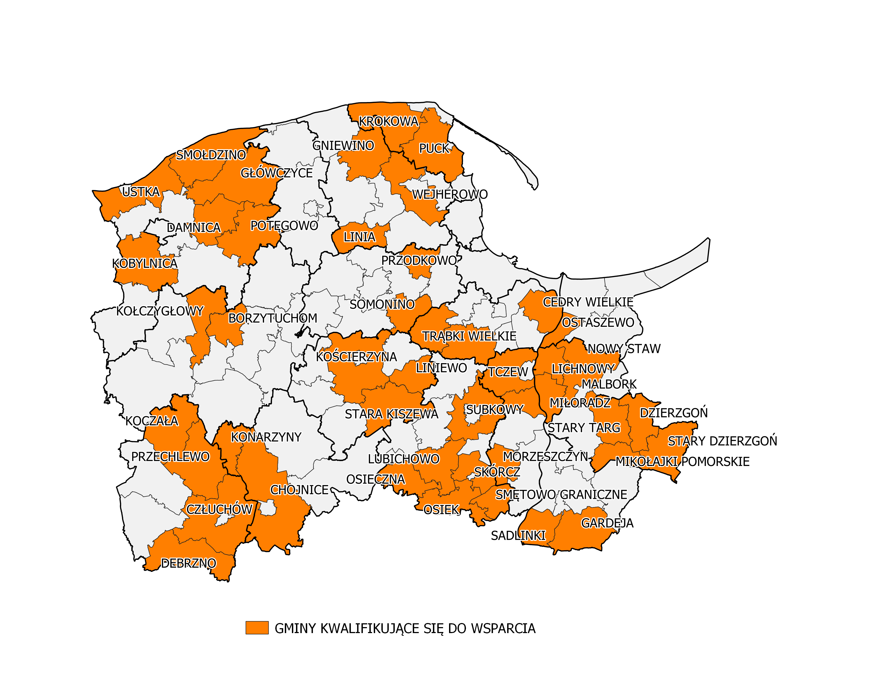
Nabór dla Działania 6.1. Infrastruktura edukacji przedszkolnej zintegrowany z Dz. 5.7. Edukacja przedszkolna

Slide 6
Nabór dla Działania 6.1. Infrastruktura edukacji przedszkolnej zintegrowany z Dz. 5.7. Edukacja przedszkolna
termin naboru: 15 listopada 2023 r. – 31 stycznia 2024 r. (godz. 23.59)
alokacja: 45 238 024,44 złotych
= 10 114 028,00 euro x 4,4728 zł (kurs EBC na wrzesień 2023 r.)
min. wartość projektu: 500 tys. złotych.
max. kwota dofinansowania, o którą może ubiegać się wnioskodawca: 5 mln złotych
ostateczna kwota dofinansowania – określona w oparciu o kurs EBC aktualny na dzień podjęcia decyzji
niewystarczająca alokacja – możliwość obniżenia dofinansowania wszystkim projektom wybranym do dofinansowania

Slide 7
Kryteria wyboru projektów
sformułowane w oparciu o „Metodykę wyboru projektów w ramach programu regionalnego Fundusze Europejskie dla Pomorza 2021-2027 dla projektów zintegrowanych” przyjętą 20 czerwca 2023 r.
Konkurencyjny sposób wyboru
Nabór wiodący
Kryteria:
formalne,
statusu projektu zintegrowanego I,
wykonalności,
zgodności z zasadami horyzontalnymi,
strategiczne.
Definicje zawierają wymogi wynikające z:
programu FEP 2021-2027,
Szczegółowego Opisu Priorytetów,
Wytycznych ministra właściwego ds. rozwoju regionalnego,
Kontraktu Programowego dla Województwa Pomorskiego.

Slide 8
Kryteria wyboru projektów – formalne (0/1)
Kwalifikowalność wnioskodawcy/partnerów
uprawniona jednostka samorządu terytorialnego – gmina o szczególnie niskim odsetku dzieci objętych wychowaniem przedszkolnym,
wyłączenie podmiotów podejmujących działania sprzeczne z zasadami niedyskryminacji.
Zgodność z celami i logiką wsparcia w Działaniu
czy projekt nie dotyczy szkoły specjalnej lub placówki, która prowadzi do segregacji lub utrzymania segregacji jakiejkolwiek grupy dewaloryzowanej lub zagrożonej wykluczeniem społecznym
Zgodność ze szczegółowymi uwarunkowaniami określonymi dla Działania
status przedszkola publicznego
Kwalifikowalność wartości projektu
Minimalna wartość projektu – 500 tys. złotych.
Kryterium statusu projektu zintegrowanego I
Notes:
a

Slide 9
Kryteria wyboru projektów – wykonalności (0/1)
rzeczowej:
Możliwe warianty
Zakres rzeczowy projektu
Nakłady na realizację projektu
Procedura oceny oddziaływania na środowisko
Promocja projektu
instytucjonalnej:
Partnerstwo
Sposób zarządzania projektem
finansowej:
Pomoc publiczna
Budżet projektu
Analiza finansowa
Analiza ekonomiczna
Możliwe warianty
diagnoza edukacji przedszkolnej, ze szczególnym uwzględnieniem analizy bieżących i prognozowanych potrzeb w zakresie dostępności miejsc edukacji przedszkolnej.
Partnerstwo
wybór partnera w oparciu o warunki określone w art. 39 ust. 1-4 ustawy wdrożeniowej:
otwarty nabór przed złożeniem wniosku o dofinansowanie,
zgodność działania potencjalnego partnera z celami projektu, deklarowany wkład w realizację celu, doświadczenie w realizacji projektów.

Slide 10
Kryteria wyboru projektów – zgodności z zasadami horyzontalnymi (0/1)
Zasada równości szans i niedyskryminacji, w tym dostępności dla osób z niepełnosprawnościami
dostępność dla wszystkich użytkowniczek oraz użytkowników i spełnianie standardów,
zgodność z innymi warunkami zamieszczonymi w opisie działań na rzecz zapewnienia równości, włączenia społecznego i niedyskryminacji dla celu szczegółowego 4 (ii) FEP 2021-2027.
Karta Praw Podstawowych Unii Europejskiej
czy zapisy projektu nie stoją w sprzeczności z wymogami Karty Praw Podstawowych
Konwencja o Prawach Osób Niepełnosprawnych
czy zapisy wniosku o dofinansowanie dotyczące zakresu i sposobu realizacji projektu oraz wnioskodawcy nie stoją w sprzeczności z wymogami KPON.
Zasada równości kobiet i mężczyzn
zgodność projektu z zasadą równości kobiet i mężczyzn.
Zasada zrównoważonego rozwoju, w tym zasada DNSH
czy realizacja i funkcjonowanie projektu nie wpłynie negatywnie na trwałość i jakość środowiska,
czy projekt „nie czyni poważnych szkód” w odniesieniu do każdego z celów środowiskowych.
Notes:
Karta Praw Podstawowych w szczególności art. 22 Unia szanuje różnorodność kulturową, religijną i językową.
Dostępność - czy wszystkie elementy (produkty i usługi) składające się na przedmiot projektu, które nie zostały uznane za neutralne, są dostępne dla wszystkich ich użytkowniczek oraz użytkowników i spełniają standardy: architektoniczny, cyfrowy (jeśli dotyczy) szkoleniowy (jeśli dotyczy) oraz transportowy w zakresie elementów towarzyszących infrastrukturze transportowej (jeśli dotyczy), określone w Załączniku nr 2 do Wytycznych MFiPR dotyczących realizacji zasad równościowych w ramach funduszy unijnych na lata 2021-2027 lub standardy dostępności określone w Poradniku dla sektora kultury w zakresie zapewniania dostępności lub w innym, wskazanym przez wnioskodawcę, dokumencie właściwym dla danego typu inwestycji wymienionym na stronie internetowej Programu Dostępność Plus?
w przypadku, gdy we wniosku o dofinansowanie stwierdzono neutralny charakter produktów i usług składających się na przedmiot projektu: czy neutralny charakter produktów i usług został zidentyfikowany prawidłowo, tj. czy nie mają one swoich bezpośrednich użytkowniczek i użytkowników?
czy projekt jest zgodny z warunkami w zakresie równości szans i niedyskryminacji zamieszczonymi w opisie działań na rzecz zapewnienia równości, włączenia społecznego i niedyskryminacji dla celu szczegółowego 4 (vi) FEP 2021-2027?
Z dnia 29 grudnia 2022 r.
Dostępnym pod adresem: https://www.gov.pl/attachment/245704fe-0c29-49fb-b797-ffe4ba8bbe69
W dziale „Standardy i wytyczne”, pod adresem: https://www.funduszeeuropejskie.gov.pl/strony/o-funduszach/fundusze-europejskie-bez-barier/dostepnosc-plus/poradniki-standardy-wskazowki/standardy/

Slide 11
Kryteria wyboru projektów – strategiczne (1/3)
Obszar A. Zgodność z logiką interwencji Programu
Profil projektu zintegrowanego
wpisywanie się w wyzwania, zakres i ukierunkowanie celu szczegółowego 4 (ii) i Działania 6.1. - wartość odsetka dzieci objętych wychowaniem przedszkolnym w wieku 3-5 lat w relacji do średniej wojewódzkiej w gminie realizującej projekt.
Potrzeba realizacji projektu
pilność proponowanych działań w kontekście sytuacji demograficznej danej gminy.
Wkład w zakładane efekty
wkład w osiągnięcie założonych wartości wskaźników.

Slide 12
Kryteria wyboru projektów – strategiczne (2/3)
Obszar B. Oddziaływanie projektu
Kompleksowość projektu zintegrowanego
wieloaspektowość i kompleksowość przewidzianych w ramach projektu działań z punktu widzenia skutecznego i trwałego rozwiązania zdefiniowanych problemów,
działania związane z zakupem wyposażenia trwałego lub modernizacją/montażem placów zabaw,
wdrożenie ponadstandardowych rozwiązań w zakresie zwiększania dostępności dla osób ze specjalnymi potrzebami.
Komplementarność projektu
powiązanie z innymi projektami w obszarze opieki nad dziećmi do lat 3, edukacji przedszkolnej oraz edukacji ogólnej.

Slide 13
Kryteria wyboru projektów – strategiczne (3/3)
Obszar C. Wartość dodana projektu
Komplementarność projektu
powiązanie z innymi projektami w obszarze opieki nad dziećmi do lat 3, edukacji przedszkolnej oraz edukacji ogólnej.
Zasada DNSH
wpisywanie się w zalecenia związane z realizacją zasady DNSH wskazane w „Analizie spełniania zasady DNSH dla projektu programu Fundusze Europejskie dla Pomorza 2021-2027”.
Nowy Europejski Bauhaus
wpisywanie się projektu w koncepcję Nowego Europejskiego Bauhausu.
Obszar D. Specyficzne ukierunkowanie projektu
Krajowe Obszary Strategicznej Interwencji
realizacja projektu na obszarze gmin zagrożonych trwałą marginalizacją.

Slide 14
Kryteria wyboru projektów – strategiczne – zestawienie punktacji
Nazwa kryterium | Waga | Maksymalna liczba pkt | udział %
Profil projektu (0-3) | 15 | 45 | 50% | R1
Potrzeba realizacji projektu (0-1) | 5 | 5 | 6% | R5
Wkład w zakładane efekty (0-1) | 10 | 10 | 11% | R3
Kompleksowość projektu (0-2) | 5 | 10 | 11% | R4
Komplementarność projektu (0-2) | 1 | 2 | 2%
Zasada DNSH (0-5) | 1 | 5 | 6% | R6
Nowy Europejski Bauhaus (0-3) | 1 | 3 | 3%
Krajowe Obszary Strategicznej Interwencji (0-2) | 5 | 10 | 11% | R2
 | Suma | 90 | 100%

Slide 15
Dziękuję za uwagę

